Slide 1
BurgerCity
Zwischenpäsentation von
Daniel Michel, Felix Polte und Martin Kühlborn

Slide 2
Projektidee
Webseite für Burgerrestaurant
Zielgruppe: Personen unter 40 (insbesondere Hipster)
Ziel:
Minimalistisches, ansprechendes Design
Intuitive Bedienung auf mobilen Endgeräten und Desktop
Burger-Baukasten

Slide 3
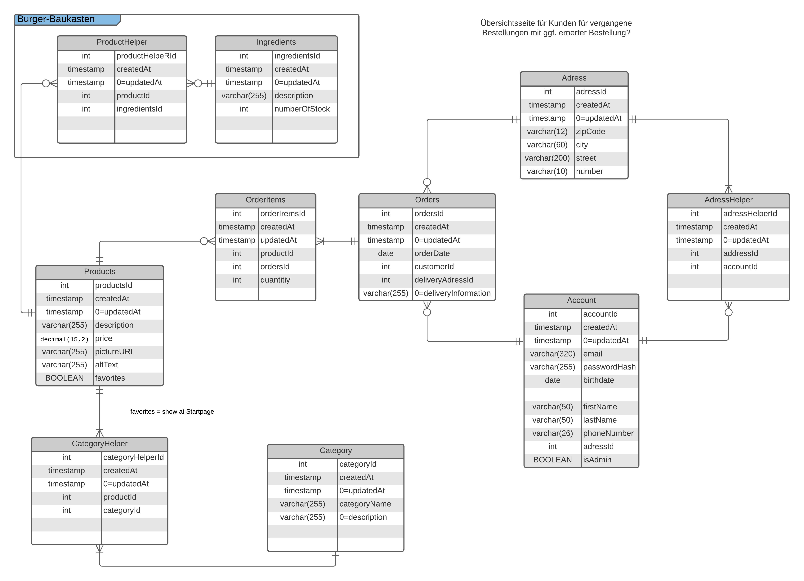
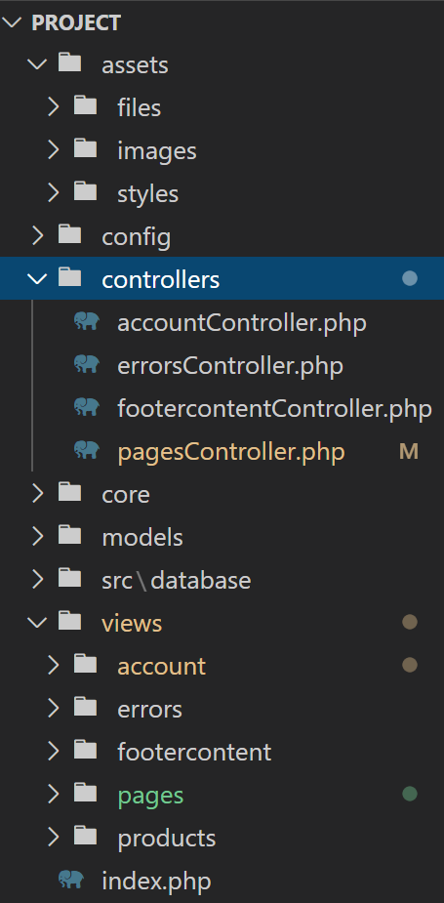
Datenbank - Projektstruktur

Slide 4
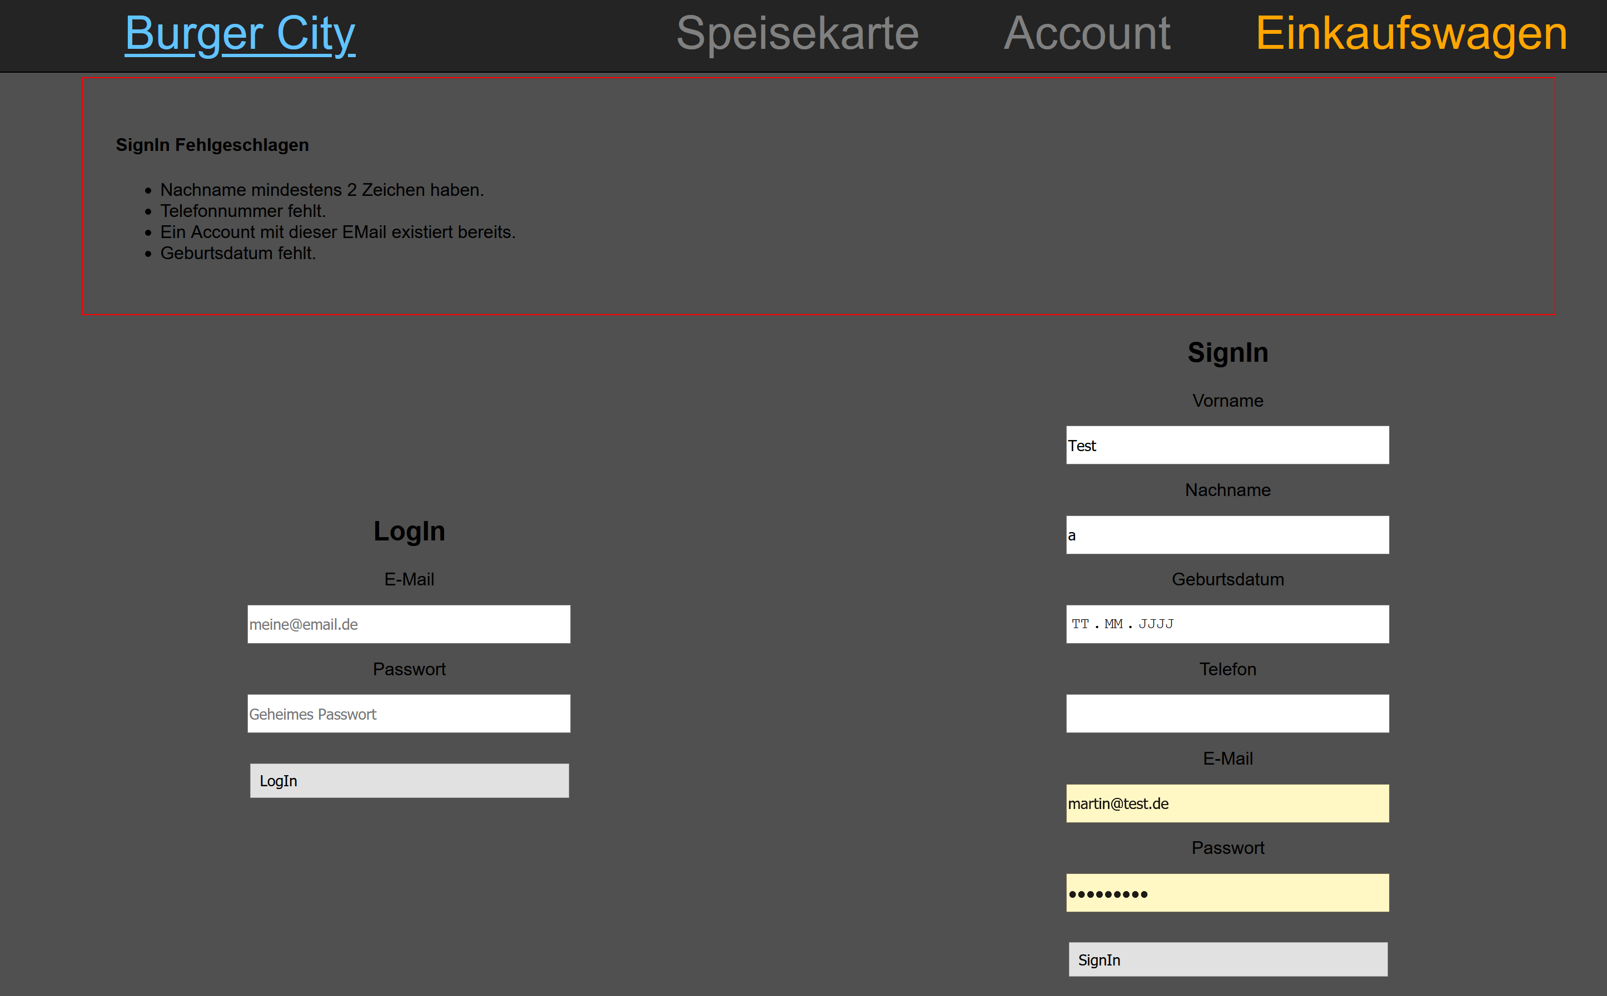
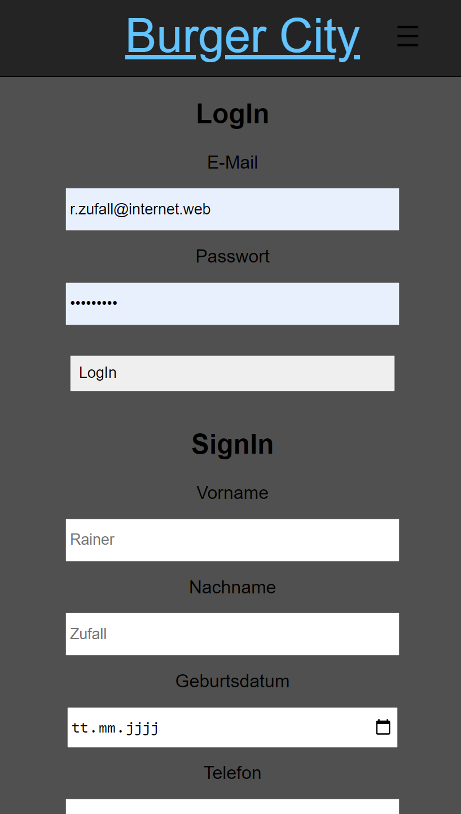
Login und Signin Seite
Notes:
Als nächstes zeigen wir ein paar Seiten, die wir bereits erstellt haben.
Angefangen mit dem Login und SignIn die wir auf einer gemeinsamen Seite erstellt haben. Diese haben bereits alle Funktionen die für die Anmeldung und Registrierung notwendig sind und müssen nur im Design überarbeitet werden.
NEXT

Slide 5
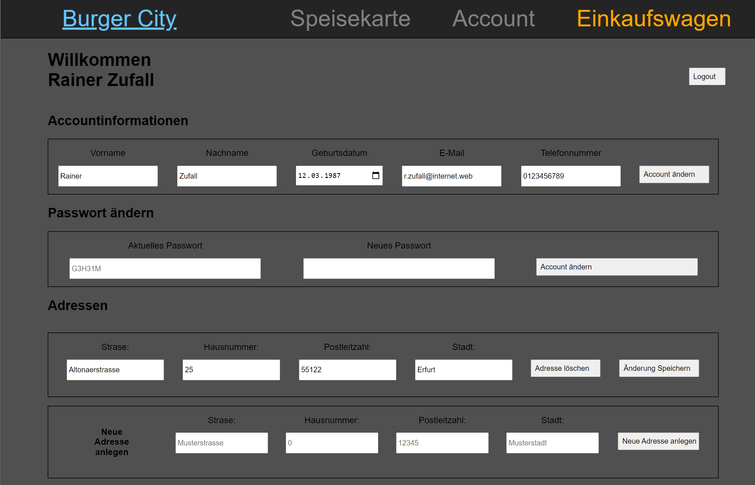
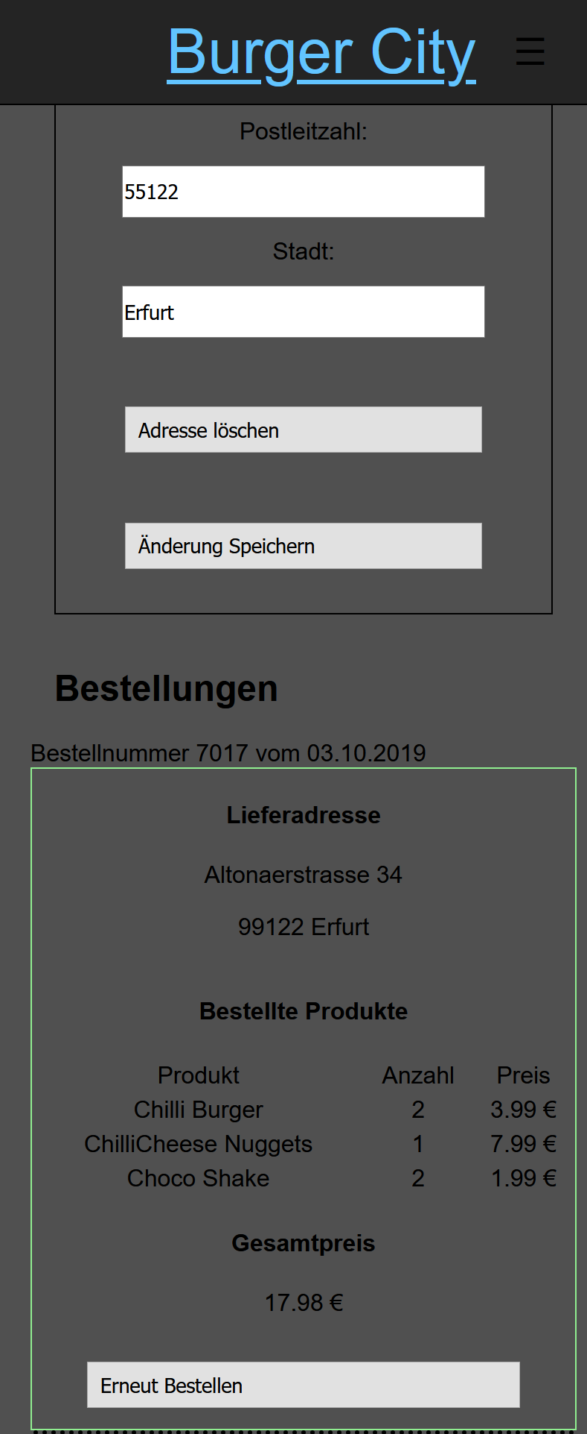
Account
Notes:
Nach dem Login kommt er angemeldete User auf die Account Seite auf der er seine Accountdaten, sein Passwort und Adressen ändern kann. (Wir bieten die Möglichkeit in unserem Onlineshop mehrere Adressen zu speichern um die Bestellabwicklung zu vereinfachen)
NEXT

Slide 6
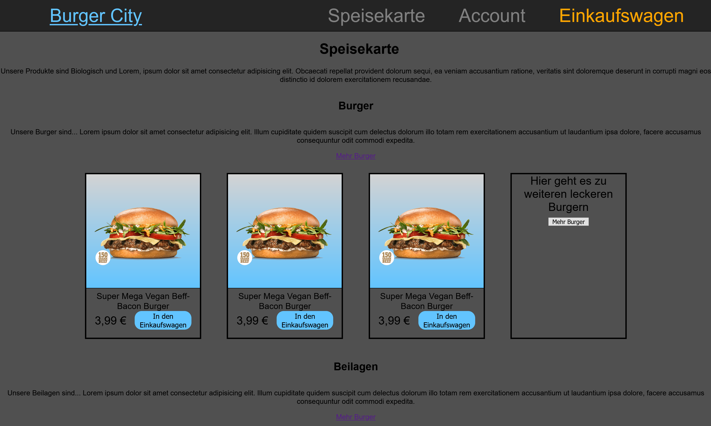
Speisekarte - Produktübersicht
Notes:
Für ein Burger Restaurant benötigt man natürlich auch eine Speisekarte, auf dieser Seite stellen wir unsere 4 Kategorien; Burger, Getränke, Beilagen und Dessert jeweils mit 3 Beispielprodukten vor. Und bieten auch einen Link und einen Button, um zu einer komplett Auflistung der Produkte einer jeweiligen Kategorie zu kommen.
NEXT

Slide 7
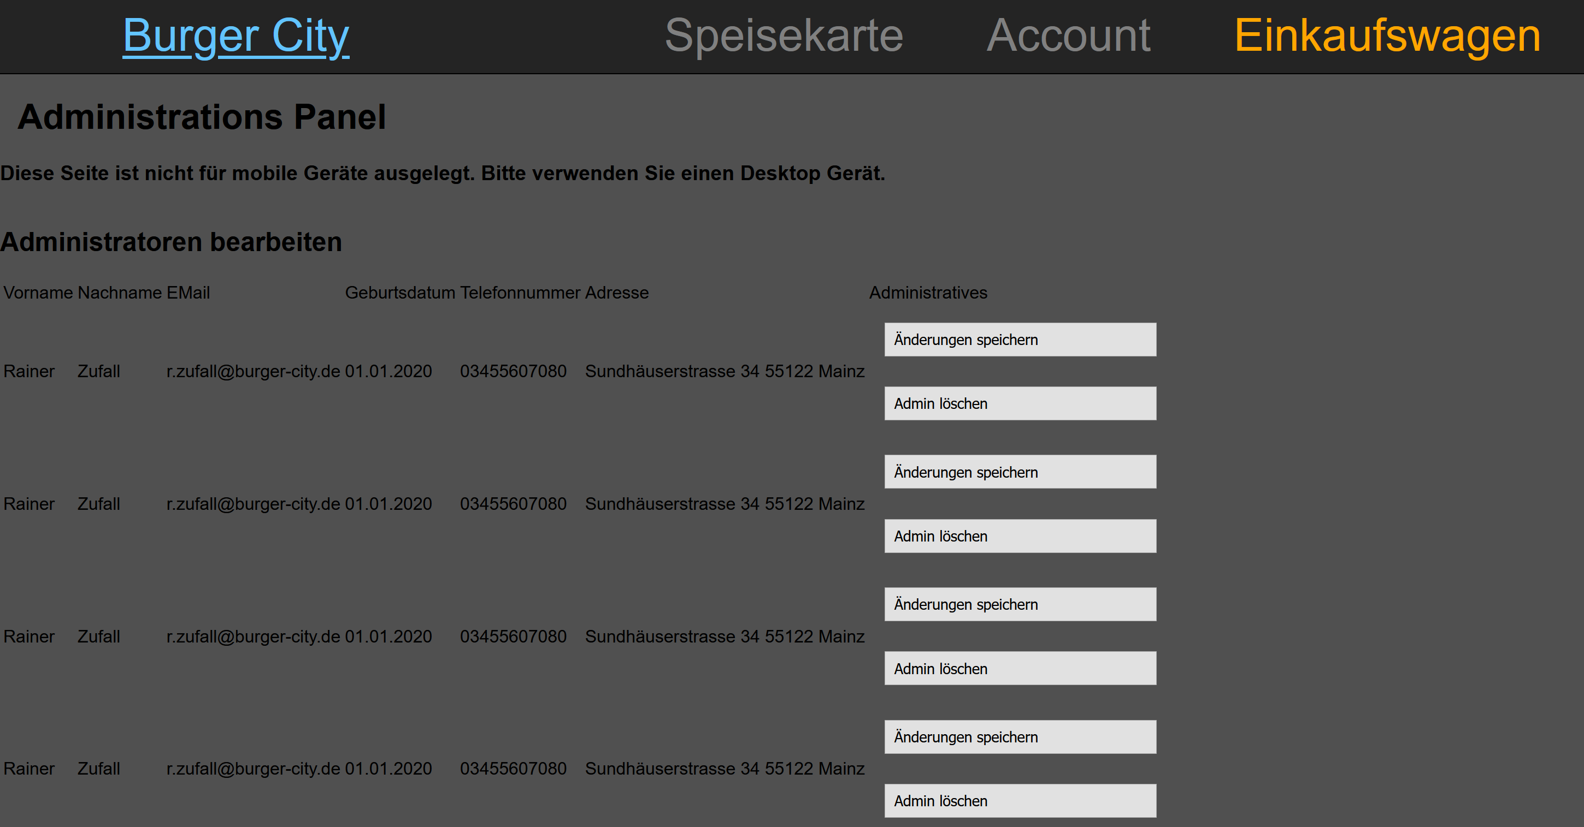
Administration

Slide 8
Woran wir aktuell arbeiten
Produktfilterung
Einkaufswagen
Dynamisches Laden von Produkten aus der Datenbank
Submenu erstellen

Slide 9
Herausforderungen & Organisation
CSS, Design ☹
Eigene Deadline für PHP Teil: 7.Februar 2021
2x Wöchentliche Treffen über Discord
2 actionMethoden pro Woche erstellen
Arbeit an CSS/ HTML
(Burgerbaukasten)

Slide 10
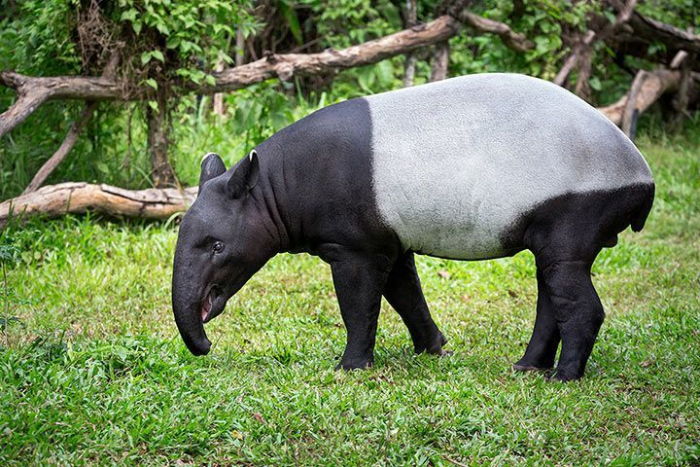
Haben Sie Fragen?

